Slide 1
Struct & Array
Pemrograman Lanjut

Slide 2
Definition — Structure
Beberapa variabel (dapat berbeda tipe) yang dikelompokkan menjadi satu dengan sebuah nama baru
Structure: tipe data yang memuat sekumpulan data dengan tipe berbeda yang saling berkaitan.
Komponen struktur disebut anggota atau field atau elemen.
Field atau elemen bersifat heterogen (karena tipe data dari setiap field bisa berbeda).

Slide 3
Struct
Penting untuk implementasi ADT / membuat tipe data baru
E.g.,
struct motor { float volts; //voltage of the motor float amps; //amperage of the motor int phases; //# of phases of the motor float rpm; //rotational speed of motor
};
typedef struct motor motor;

Slide 4
Definisi dan Deklarasi Structure
Sintaks tipe struktur
struct nama_structure {
tipedata1 nama_field1;
tipedata2 nama_field2;
…
};
variabel structure bisa didefinisikan pada saat deklarasi structure.
struct nama_structure {
tipedata1 nama_field1;
tipedata2 nama_field2;
…
} nama_variable_structure;
ATAU
Deklarasi variabel structure
struct nama_structure nama_variable_structure;

Slide 5
Definisi dan Deklarasi Structure
Contoh :
struct rekening {
int noRek;
char tipeRek;
char nama[31];
long saldo;
};
struct rekening nasabah1, nasabah2;
ATAU
struct rekening {
int noRek;
char tipeRek;
char nama[31];
long saldo;
} nasabah1, nasabah2;

Slide 6
struct
Name of the type
E.g.,
struct motor { float volts; float amps; int phases; float rpm;
};
typedef struct motor motor;

Slide 7
Deklarasi Structure
# include <stdio.h>
# include <string.h>
struct tmhs { // tipe data structure
char nim[11];
char nama[26];
float ipk;
};
void function1 ( ) {
struct tmhs akad_mhs; // variabel structure
...
}
int main (){
...
struct tmhs ali, tono; // variabel structure
...
}

Slide 8
Deklarasi Structure
# include <stdio.h>
# include <string.h>
struct tmhs { // tipe data structure
char nim[11];
char nama[26];
float ipk;
} akad_mhs, ali, tono; // global variabel structure
void function1 ( ) {
...
}
int main (){
...
}

Slide 9
Deklarasi Structure
Structure bisa tanpa nama, dan variabel structure langsung dibuat setelah deklarasi structure.
# include <stdio.h>
struct {
char nim[11];
char nama[26];
float ipk;
} akad_mhs, tono, ali; // global variabel structure
void function1 ( ) {
...
}
int main (){
...
}

Slide 10
Akses Structure
Elemen (field) structure diakses dengan operator titik dari sebuah variabel structure.
# include <stdio.h>
# include <string.h>
struct mhs {
char nim[9];
char nama[26];
float ipk;
};
int main (){
struct mhs lia;
float wipk;
scanf("%s", &lia.nim);
fflush(stdin);
gets(lia.nama);
scanf("%f", &wipk);
lia.ipk = wipk;
printf("%s %s %.2f",
lia.nim, lia.nama, lia.ipk);
return 1;
}

Slide 11
Deklarasi Structure Lokal
# include <stdio.h>
# include <math.h>
void main() {
struct {
int x, y;
} tA, tB;
float dist;
printf("Titik A : \n ");
printf("posisi x dan y ? ");
scanf("%d %d", &tA.x, &tA.y);
printf("\nTitik B : \n ");
printf("posisi x dan y ? ");
scanf("%d %d", &tB.x, &tB.y);
dist = sqrt(pow((tA.x - tB.x), 2) +
pow((tA.y - tB.y), 2));
printf("\nJarak A dan B = %.2f unit", dist);
}
Titik A :
posisi x dan y ? 5 10
Titik B :
posisi x dan y ? 15 15
Jarak A dan B = 11.18 unit

Slide 12
Struct
E.g.,
struct motor { float volts; float amps; int phases; float rpm;
};
typedef struct motor motor;
Members of the struct

Slide 13
Struct
Mendefinisikan tipe data baru
E.g.,
struct motor { float volts; float amps; int phases; float rpm;
};
typedef struct motor motor;
Agar pada saat deklarasi variabel cukup dengan memanggil motor saja

Slide 14
Menggunakan tipe data baru
motor p, q, r;
Mendefinisikan tiga variable – p, q, dan r – masing masing bertipe data motor
motor M[25];
Mendeklarasikan array M berisi 25 data bertipe motor
motor *m;
Mendeklarasikan variabel pointer yang menyimpan alamat slot memori yang berisi data bertipe motor

Slide 15
Mengakses anggota struct
Deklarasi
motor p; motor q[10];
Maka
p.volts — is the voltage
p.amps — is the amperage
p.phases — is the number of phases
p.rpm — is the rotational speed
q[i].volts — is the voltage of the ith motor
q[i].rpm — is the speed of the ith motor

Slide 16
Mengakses elemen struct menggunakan pointer
Deklarasi
motor *p;
Maka
(*p).volts — is the voltage of the motor pointed to by p
(*p).phases — is the number of phases of the motor pointed to by p
Mengapa memakai () ?

Slide 17
Mengakses elemen struct menggunakan pointer
Notasi (*p).member kurang nyaman dipakai
Cara yang lebih singkat
p->member, di mana p merupakan variabel pointer

Slide 18
Contoh sebelumnya menjadi …
Deklarasi
motor *p;
Maka
p -> volts — is the voltage of the motor pointed to by p
p -> phases — is the number of phases of the motor pointed to by p

Slide 19
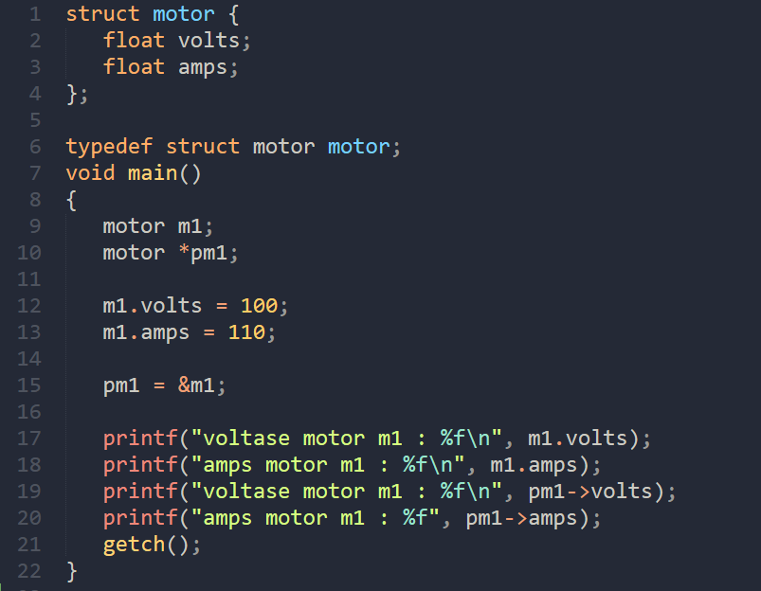

Slide 20
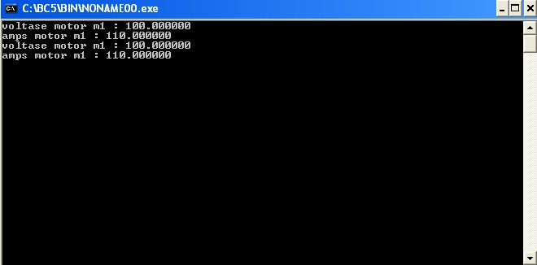
Hasil eksekusi program

Slide 21
Operasi pada struct
Copy/assign
struct motor p, q;
p = q;
Get address
struct motor p;
struct motor *s
s = &p;
Access members
p.volts;
s -> amps;

Slide 22
Example
Yes! This is legal!
struct item { char *s; struct item *next;
}
Sebuah item dapat berisi alamat item lain…
… yang dapat menunjuk item lain
… yang juga dapat menunjuk item yang lain lagi
… etc.
Dengan demikian membentuk rangkaian item!!!

Slide 23
Nested Structure
Struktur yang salah satu anggotanya adalah struktur lain disebut sebagai nested structure.
Deklarasi struktur lain dilakukan sebelum deklarasi struktur yang memuatnya.
Contoh :
Struct Mhs berisi Nim, Nama, Alamat, Tanggal Lahir
Alamat merupakan struct yang terdiri dari Nama Jalan, Nomor Rumah, Kota, Provinsi
Tanggal Lahir merupakan struct yang berisi Tanggal, Bulan dan Tahun

Slide 24
Nested Structure
Contoh :
struct Alamat {
char Jalan[40]; int NoRumah;
char Kota[20], Propinsi[20];
};
struct TanggalLahir {
int Tanggal, Bulan, Tahun;
};
struct Mhs{
int Nim;
char Nama[20];
struct Alamat addr;
struct TanggalLahir tgllahir;
};

Slide 25
Inisialisasi Structure
Sintaks
Struct name variabel = {nilai_1, …, nilai_m};
Contoh
struct TanggalLahir { int Tanggal, Bulan, Tahun;
};
struct TanggalLahir tgl = {27, 3, 2011};

Slide 26
Inisialisasi Structure
Contoh :
#include <stdio.h>
struct employee {
int id;
char name[32];
};
void main(void)
{ struct employee info = {1,"B. Smith"};
printf("Nama Karyawan: %s\n", info.name);
printf("ID Karyawan: %04d\n\n", info.id);
}

Slide 27
Inisialisasi Structure
Variabel structure bisa di isi dengan variabel structure yang lain yang nama structurenya sama.
#include <stdio.h>
struct employee {
int id;
char name[32];
};
void main(void)
{ struct employee info = {1,"B. Smith"};
struct employee amir = info;
printf("Nama Karyawan: %s\n", amir.name);
printf("ID Karyawan: %04d\n\n", amir.id);
}

Slide 28
Array of Structure
Tipe data struct dalam kenyataannya hanya bisa menampung satu record saja, sedangkan dalam aplikasi biasanya dibutuhkan record lebih dari satu.
Maka, dalam penggunaannya tipe data struct dapat digabung dengan array.

Slide 29
Array of Structure
Contoh :
struct tanggal {
int tgl, bln, thn;
};
struct rekening {
int noRek;
char tipeRek;
char nama[31];
long saldo;
struct tanggal transAkhir;
};
//Array of structure
struct rekening nasabah[100];

Slide 30
Nilai Awal Array of Structure
struct tanggal {
char nama[31];
int tgl, bln, thn;
};
struct tanggal ultah[ ] = {
{“Tata”, 9, 7, 1984},
{“Titi”, 7, 9, 1986},
{“Tutu”, 9, 9, 1990}
};

Slide 31
Array of Structure
# include <stdio.h>
# include <string.h>
struct tmhs {
char nim[9];
char nama[26];
float ipk;
};
int main (){
struct tmhs arr[50], x;
...
scanf("%s", &arr[0].nim);
...
x = arr[0];
arr[0] = arr[1];
arr[1] = x;
for (i = 0; i < 50; i++) {
printf("%s %s %.2f",
arr[i].nim, arr[i].nama,
arr[i].ipk);
}
return 1;
}

Slide 32
typedef
typedef : adalah alias (nama lain)
Digunakan untuk mempersingkat penulisan, khususnya untuk nama/identifer yang panjang.
typedef sering digunakan pada structure
Contoh:
typedef struct Mahasiswa{
char nama[20];
int nim;
float ipk;
} Mhs;
Pada contoh diatas Mhs adalah nama lain (alias) dari: struct Mahasiswa, dan berfungsi sebagai tipedata baru.
Untuk mendefinisikan variabel struct dengan cara sbb. Mhs ali, tono;

Slide 33
Contoh typedef
#include <stdio.h>
#include <conio.h>
typedef struct employee {
int id;
char name[32];
} EMP;
int main(void)
{ EMP info = {1,"B. Smith"};
printf("Nama Karyawan: %s\n", info.name);
printf("ID Karyawan: %04d\n\n", info.id);
getch();
return 0;
}

